Slide 1
Audit Carrefour
Magasin: Ennasr 2
11/06/2020
M Dhia MECHLAOUI

Slide 2
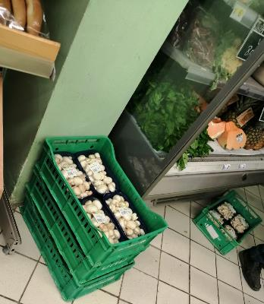
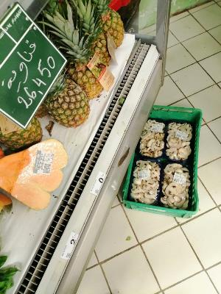
FLEG: entreposage des caisses de champignons en barquettes au sol.

Slide 3
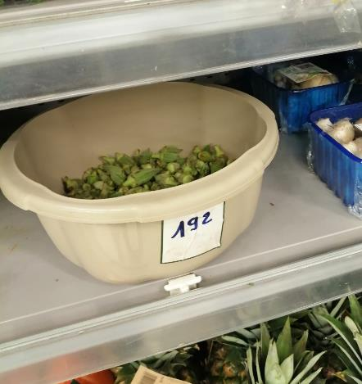
FLEG: La (Gnawiya, Gombo) exposée n’était pas balisée.

Slide 4
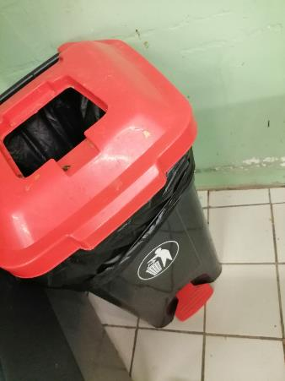
FLEG: pédale de la poubelle rompue.

Slide 5
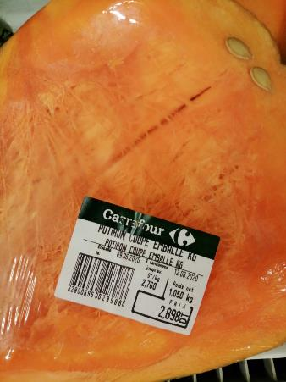
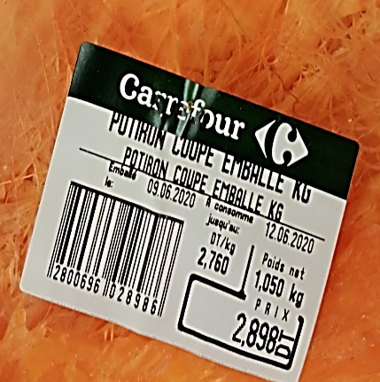
FLEG: morceau de potiron non retiré du rayon.

Slide 6
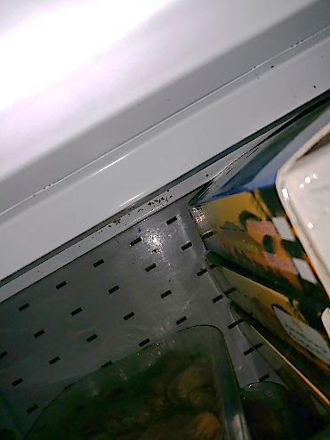
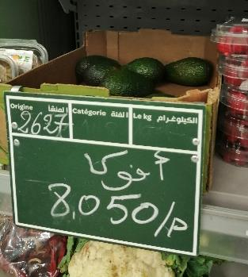
Meuble 4éme gamme: développement de moisissures.
Exposition des avocats dans un carton.

Slide 7
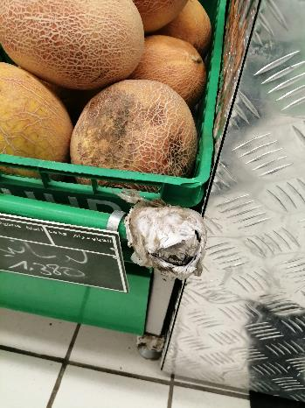
FLEG: la cornière du présentoir était endommagée.

Slide 8
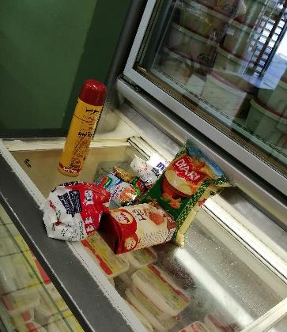
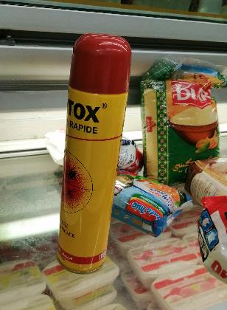
PLS: entreposage d’un flacon d’insecticide (DIPTOX) sur le meuble surgelé avec des produits (casse).

Slide 9
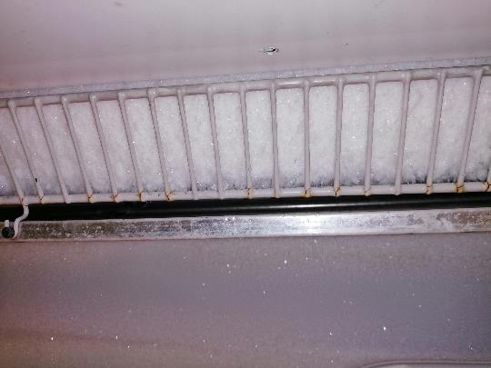
Meuble surgelé (PLS): présence de givre.

Slide 10
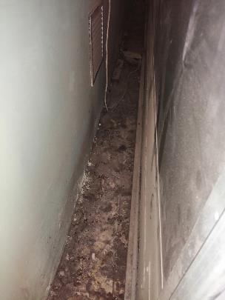
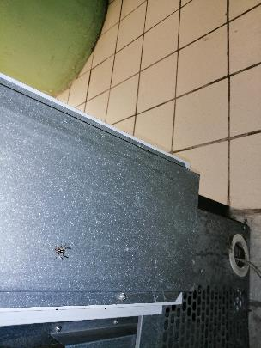
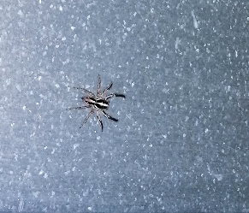
PLS: l’espace derrière les meubles d’exposition positifs n’était pas propre.
Constatation d’une araignée derrière le meuble froid.

Slide 11
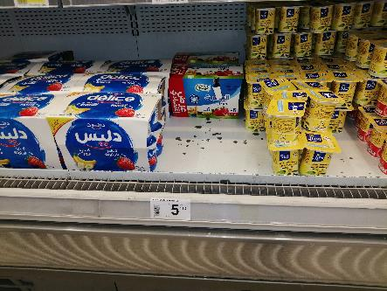
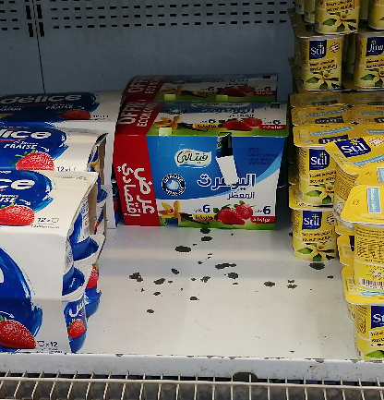
PLS: revêtement écaillé.

Slide 12
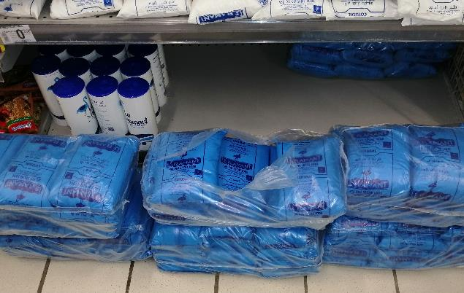
PGC: entreposage des paquets de sel à même le sol.

Slide 13
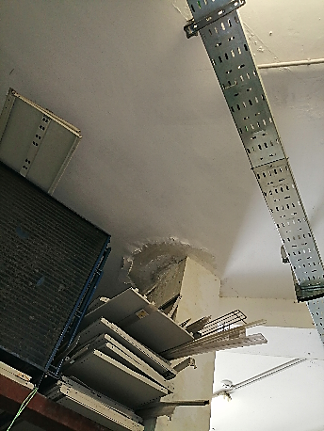
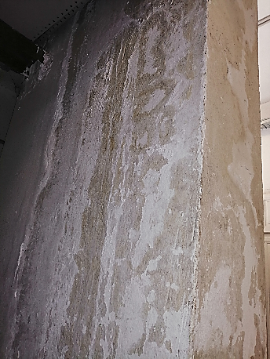
Réserve: infiltration d’eau.

Slide 14
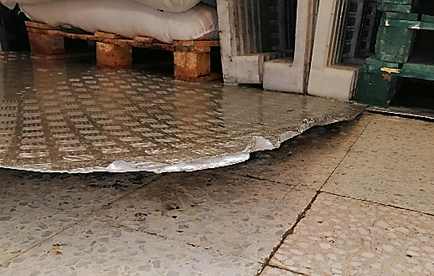
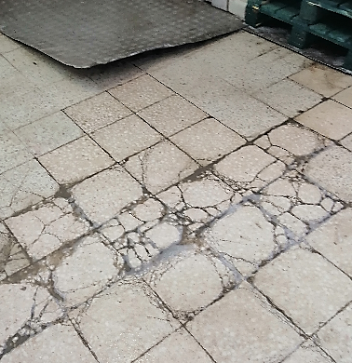
Réserve: carreaux de carrelage endommagés.
La plaque en aluminium était décollée.

